Slide 1
第6周组会
虚拟现实头眼协同对象操纵方法设计与实现
刘兆薰
Apr 2, 2023

Slide 2
组会内容
完善Pilot Study
完成眼动交互系统开发
用户实验 Task 1
下周计划

Slide 3
完善Pilot Study
Pilot Study：单眼眨眼 or 快速两次眨眼，哪种确认信号较好？
招募参试者6名（3男 + 3女）
每名参试者将在实验开始前填写第一个问卷
性别 | 来源 | 年龄 | VR使用经验 | 能否自然地单眼眨眼
Boolean | String | Integer | Enum {从未用过，用过但不太熟悉，非常熟悉} | Boolean

Slide 4
完善Pilot Study
每名参试者将执行同样的两个任务：
任务一：单眼眨眼
随机依次出现20个小球，使用单眼眨眼作为信号尽快消灭它们。
任务二：快速两次眨眼
随机依次出现20个小球，使用快速两次眨眼作为信号尽快消灭它们。
注意事项：
每个小球只有在参与者瞄准并且发出确认信号后才能消灭；
下一个小球只有在当前小球被消灭后才生成；
在每次发出确认信号前，参与者必须按下一次键盘上的空格键，以记录实际的信号尝试次数；

Slide 5
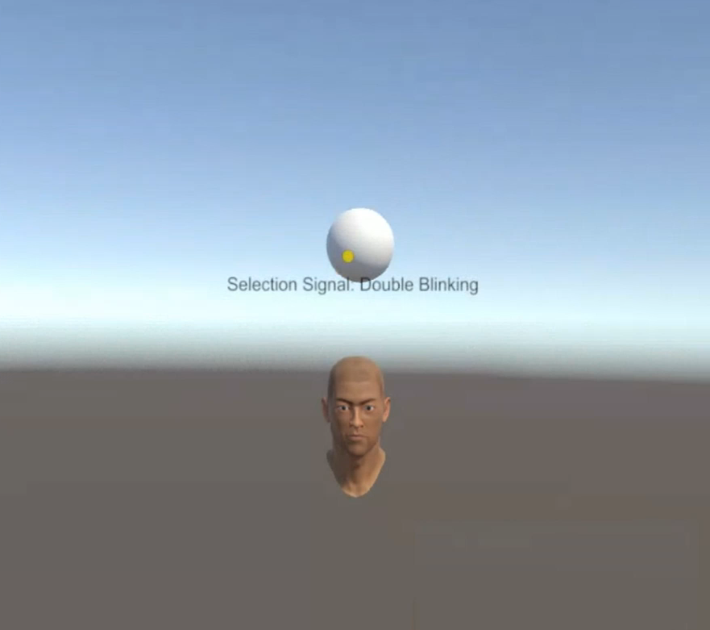
完善Pilot Study

Slide 6
完善Pilot Study
实验完成后，每名参试者将分别针对两种确认信号完成NASA-TLX
实验评估指标
任务完成时间
使用时的task-load（NASA-TLX）
信号反馈精确系数（Feedback Accuracy Index, FAI）
FAI = 消灭小球数 / 实际信号尝试次数
我们采用曼-惠特尼U检验来分析数据的显著差异性。

Slide 7
完善Pilot Study
实验结果：
参试者 | 来源 | 单眼眨眼 |  |  | 快速两次眨眼
 |  | 任务完成时间 (ms) | NASA-TLX | FAI | 任务完成时间 (ms) | NASA-TLX | FAI
男，22岁，用过VR，无法单眼眨眼 | 北航计算机学院 | 187621 | 92 | 0.43 | 105832 | 71 | 0.79
男，21岁，熟练VR，可以单眼眨眼 | 北航计算机学院 | 80122 | 71 | 0.87 | 113475 | 68 | 0.88
男，22岁，用过VR，无法单眼眨眼 | 滑铁卢大学计算机学院 | 161298 | 83 | 0.39 | 92103 | 79 | 0.91
女，20岁，没有VR经验，可以单眼眨眼 | 北航经济管理学院 | 89172 | 62 | 0.91 | 125764 | 73 | 0.76
女，21岁，用过VR，可以单眼眨眼 | 滑铁卢大学计算机学院 | 90817 | 77 | 0.81 | 109675 | 91 | 0.86
女，21岁，用过VR，无法单眼眨眼 | 多伦多大学计算机学院 | 80012 | 89 | 0.49 | 98122 | 80 | 0.83
曼-惠特尼U检验：
单眼眨眼 & 快速两次眨眼
任务完成时间 (ms) | NASA-TLX | FAI
存在显著差异（U = 18，p < 0.05） | 存在显著差异（U = 42，p < 0.05） | 存在显著差异（U = 15.5，p < 0.05）

Slide 8
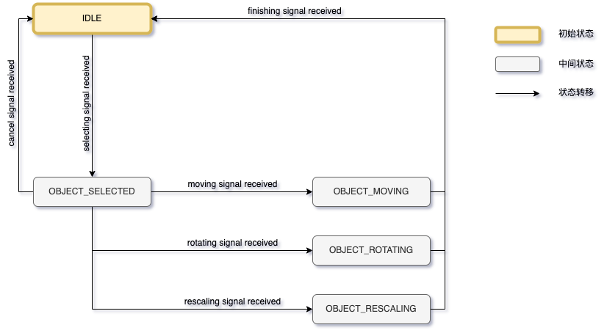
完成眼动交互系统开发
修正状态机：提高交互速度，避免在操纵模式（位移、旋转、缩放）间切换时太过复杂

Slide 9
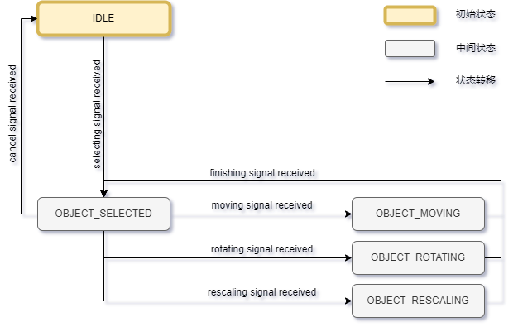
完成眼动交互系统开发
修正状态机：提高交互速度，避免在操纵模式（位移、旋转、缩放）间切换时太过复杂

Slide 10
完成眼动交互系统开发
操纵模式选择界面（对应状态 OBJECT_SELECTED）
TRANSLATING
ROTATING
RESCALING
CANCEL

Slide 11




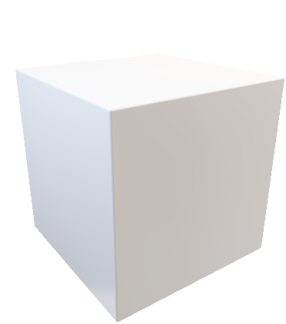
完成眼动交互系统开发
操纵模式选择界面（对应状态OBJECT_SELECTED）
头动forward射线选中物体，眼动forward射线选中操纵模式
TRANSLATING
ROTATING
RESCALING
Eye forward
CANCEL
Head forward

Slide 12
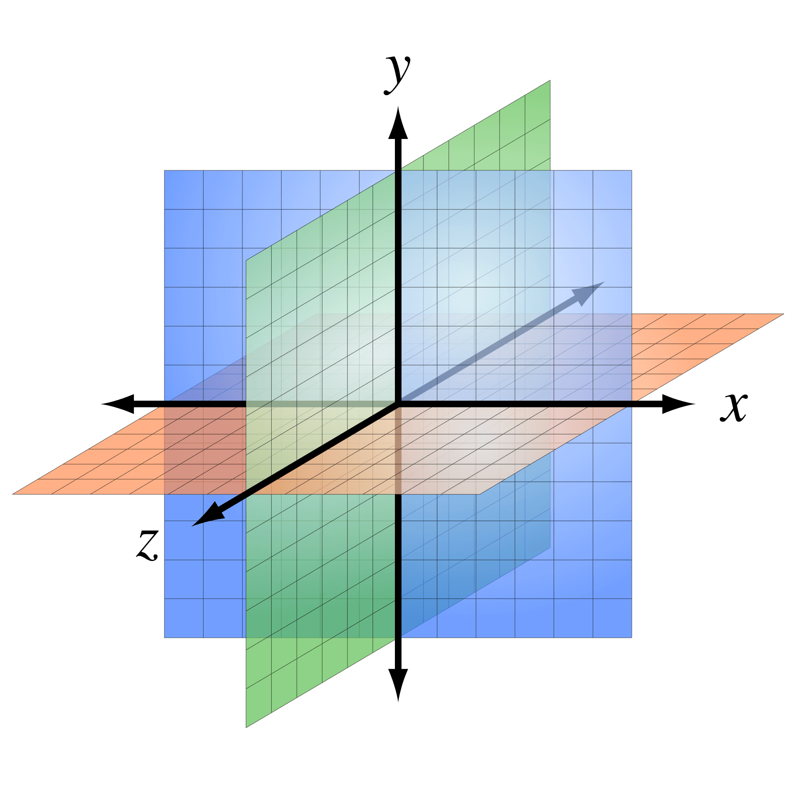
完成眼动交互系统开发
位移
X-Y平面：跟随眼动forward射线在X-Y平面的投影（向右看向右移，向上看向上移）
Z轴方向：跟随头部以Z轴为旋转轴的角度-距离映射（往左歪头移近，往右歪头移远）
旋转
X轴：跟随眼动forward射线在Y轴的投影（向右看往右转）
Y轴：跟随眼动forward射线在X轴的投影（向上看往上转）
缩放
跟随眼动forward射线在X轴的投影（向右看放大，向左看缩小）

Slide 13
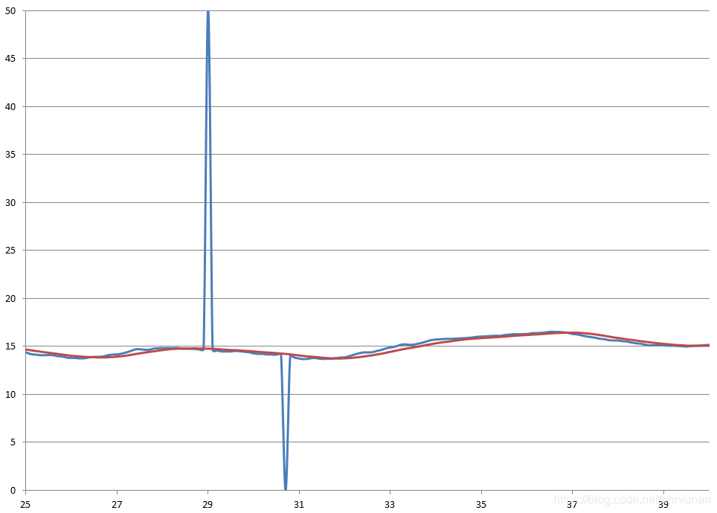
完成眼动交互系统开发
眼动信号不稳定及干扰处理：
滤波算法 – 针对眼动信号的中位值平均滤波算法
感知阈值 – 忽略阈值以内的眼动信号变化，主要避免因过度灵敏而产生的误操作
e.g., 位移时，眼动信号在X轴的投影长度需要大于一个值C才可以操纵物体沿X轴移动
蓝色为滤波前的数据，红色为滤波后的数据
感知阈值
一个平视正前方的IDLE眼动信号序列

Slide 14
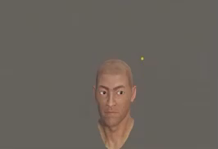
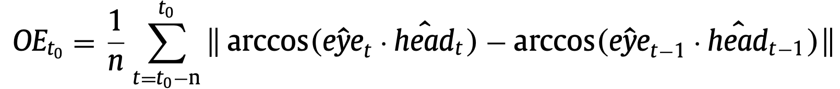
完成眼动交互系统开发

Slide 15
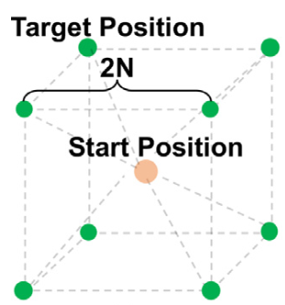
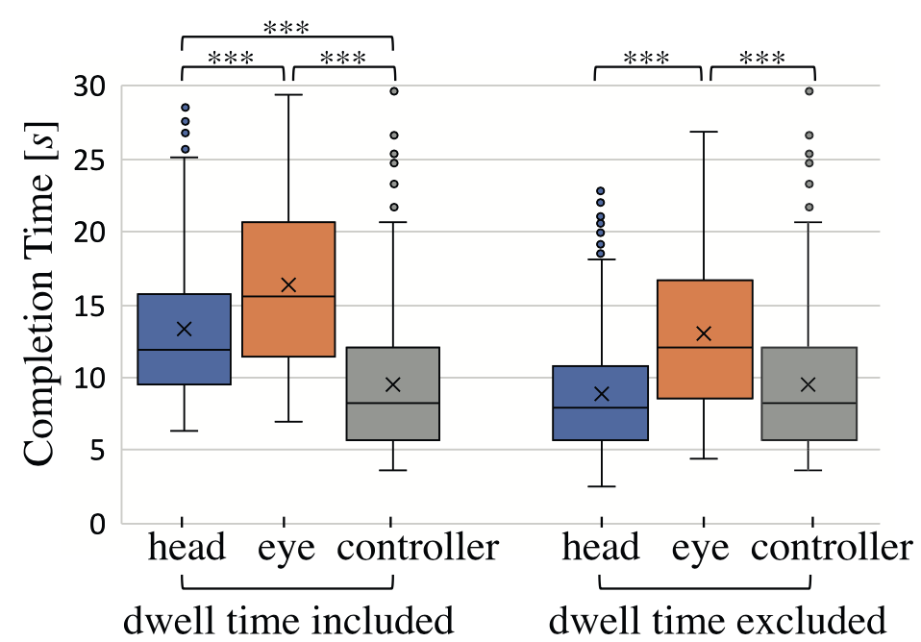
完成用户实验 TASK 1
复用OrthoGaze的用户实验 Task B：将对象从Start Position尽快移动到Target Position完成对接

Slide 16
完成用户实验 TASK 1
复用OrthoGaze的用户实验 Task B：将对象从Start Position尽快移动到Target Position完成对接
参试者 | 来源 | 计算凝视驻留时间 | 不计算凝视驻留时间
男，22岁，用过VR | 北航计算机学院 | 8.72s | 7.72s
男，21岁，熟练VR | 北航计算机学院 | 8.11s | 7.11s
男，22岁，用过VR | 滑铁卢大学计算机学院 | 9.19s | 8.19s
男，24岁，没有VR经验 | 北航软件学院 | 12.50s | 11.50s
男，38岁，熟练VR | 滑铁卢大学计算机学院 | 8.44s | 7.44s
女，22岁，没有VR经验 | 北航外国语学院 | 11.98s | 10.98s
女，20岁，没有VR经验 | 北航经济管理学院 | 14.51s | 13.41s
女，27岁，熟练VR | 多伦多大学计算机学院 | 8.99s | 7.99s
女，21岁，用过VR | 滑铁卢大学计算机学院 | 9.08s | 8.08s
女，21岁，用过VR | 多伦多大学计算机学院 | 10.27s | 9.27s
我们的方法 |  | 10.18s (38% faster) | 9.18s (28% faster)
Baseline (OrthoGaze) |  | 16.37s | 12.69s

Slide 17
下周计划
继续开展User Study，完成全部Task
写论文

Slide 18
